Slide 1
20 ALTIN ÖĞÜT

Slide 2
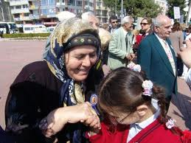
1) Büyüklerinize saygılı olun. Küçüklerinizi koruyun ve kollayın.

Slide 3
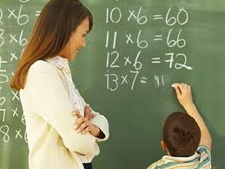
2) Öğretmenlerinizin anlattıklarını can kulağıyla dinleyin.

Slide 4
3) Size emanet edilen bir şeyi iyi koruyun.

Slide 5
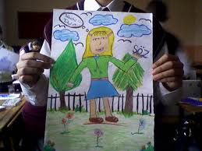
4)Söz verdiğiniz zaman, sözünüzde durun.

Slide 6
5)Bugünün işini yarına bırakmayın , planlı olun.

Slide 7
6) Vakit kıymetlidir.Boşa harcamayın.

Slide 8
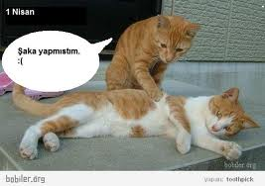
7)Kendinize yapılmasını istemediğiniz bir şeyi, siz başkasına yapmayın.

Slide 9
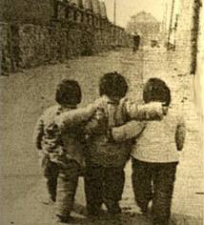
8) İyi bir arkadaş senin kendine verebileceğin en değerli hediyedir.

Slide 10
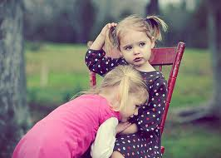
9)Herkes hata yapabilir.Kendini ve başkalarını bağışlamayı bilin.

Slide 11
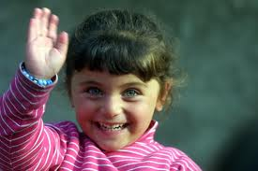
10)Her gün arkadaşlarınla selamlaşmayı ihmal etmeyin.

Slide 12
11) Kimsenin eşyasını izinsiz almayın.

Slide 13
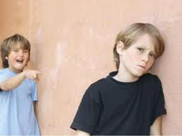
12) Başkalarının kusurlarıyla alay etmeyin.

Slide 14
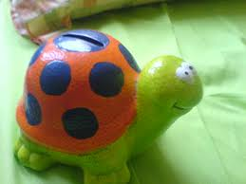
13) Tutumlu olun.Paranızı boş yere harcamayın.Biriktirin.

Slide 15
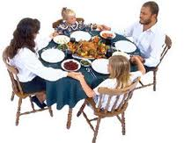
14) Sofraya birlikte oturup, birlikte sofradan kalkın.

Slide 16
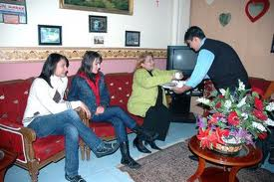
15)Misafirlerimizi güler yüzle tatlı dille karşılayın.

Slide 17
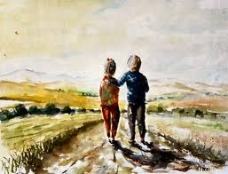
16) Üzülen arkadaşlarınızın derdini paylaşın, onu teselli edin.

Slide 18
17)Konuşan kişinin sözünü kesmeyin.

Slide 19
18) Güler yüzlü olun.Asık suratlı olmayın.

Slide 20
19)Evde ailemize yardımcı olun.

Slide 21
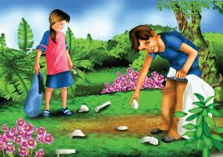
20) Çevremizi temiz tutun doğayı koruyun.

